Slide 1
Projet HelloSuribot
dirigé par Suricats Consulting
Anna Kostrikova
Félix Lima Gorito
Julien Margarido
_
UE PiSTL
M2 STL - UPMC
27 Janvier 2017

Slide 2
Sommaire
Contexte et besoins
Les solutions apportées
Comparatifs
Objectifs
Démonstration
Conclusion & questions

Slide 3
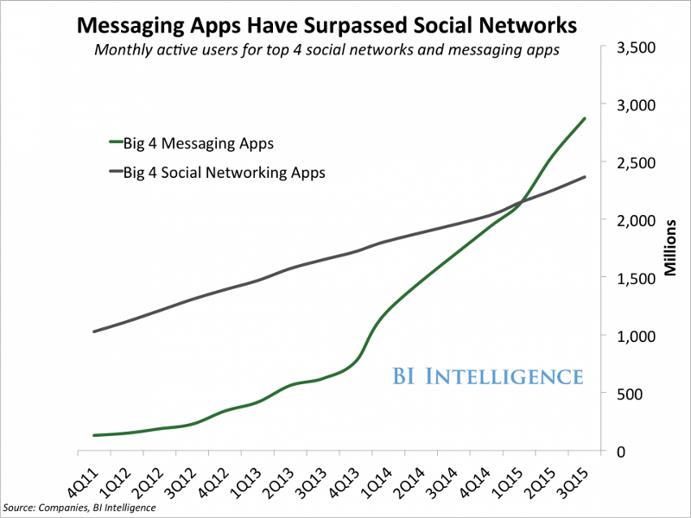
Le contexte du projet

Slide 4
Les besoins du projet
Chatbot
Réutilisable
Modulable

Slide 5
Les solutions
BotConnector
1 - Composants et éléments

Slide 6
Les solutions
BotConnector
AI
1 - Composants et éléments

Slide 7
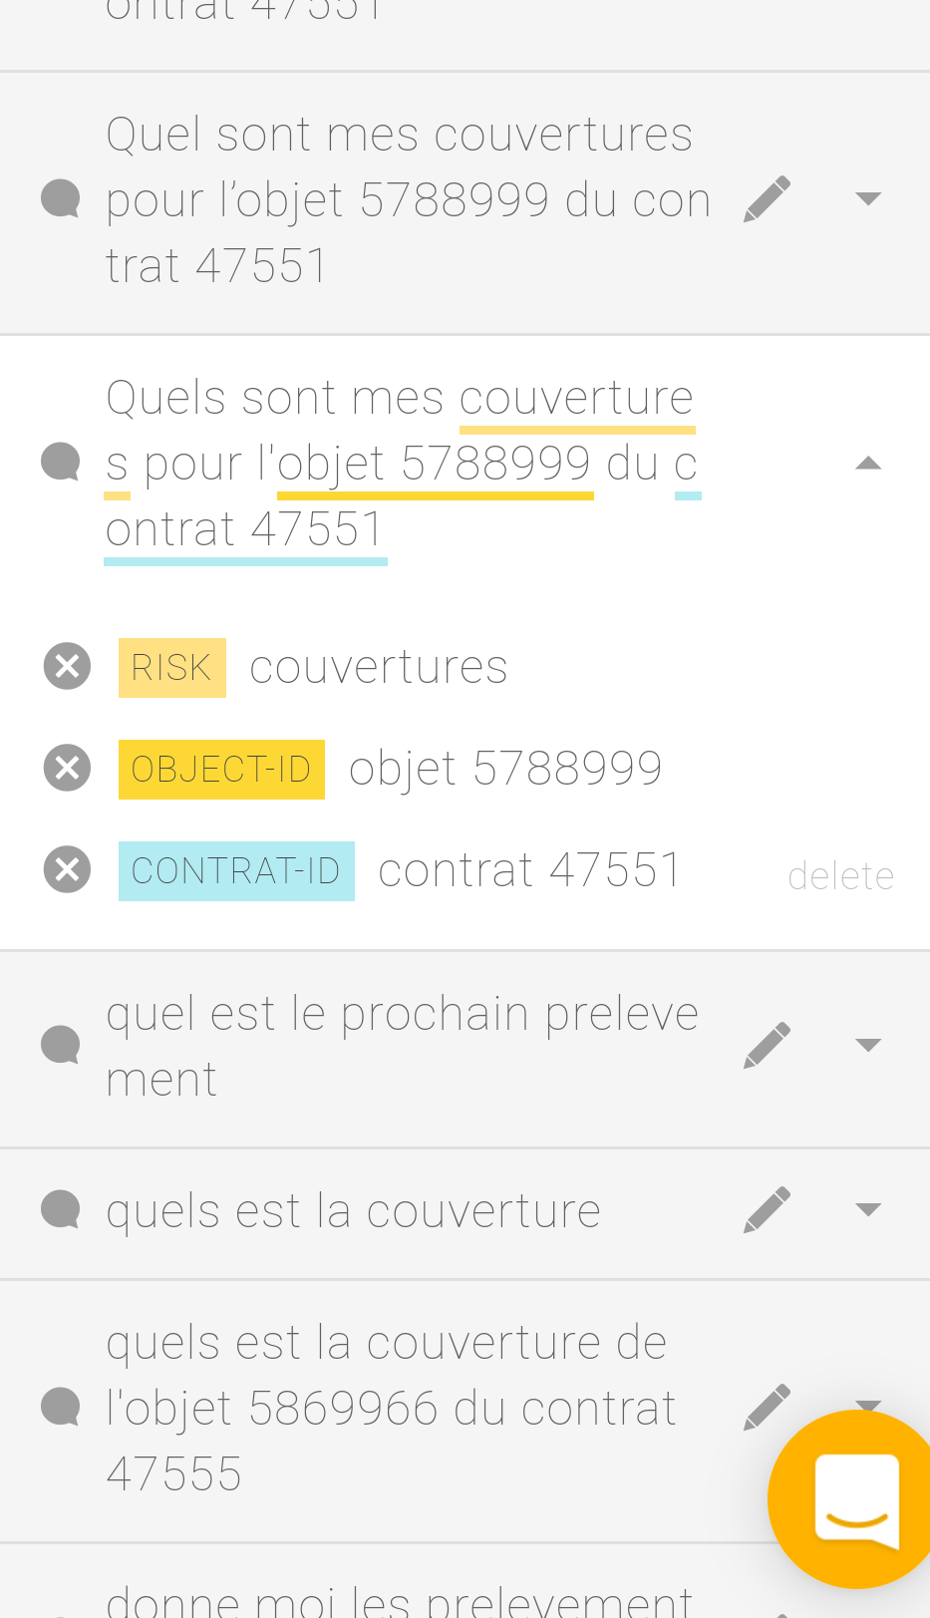
BotConnector
AI

Slide 8
Les solutions
BotConnector
AI
Le bot
1 - Composants et éléments

Slide 9
Les solutions
BotConnector
AI
Le bot
Une API métier
1 - Composants et éléments

Slide 10
Les solutions
API REST
2 - API bouchonnée

Slide 11
Les solutions
API REST
Assurances
2 - API bouchonnée

Slide 12
Les solutions
API REST
Assurances
SpringBoot
2 - API bouchonnée

Slide 13
3 - Architecture du bot

Slide 14
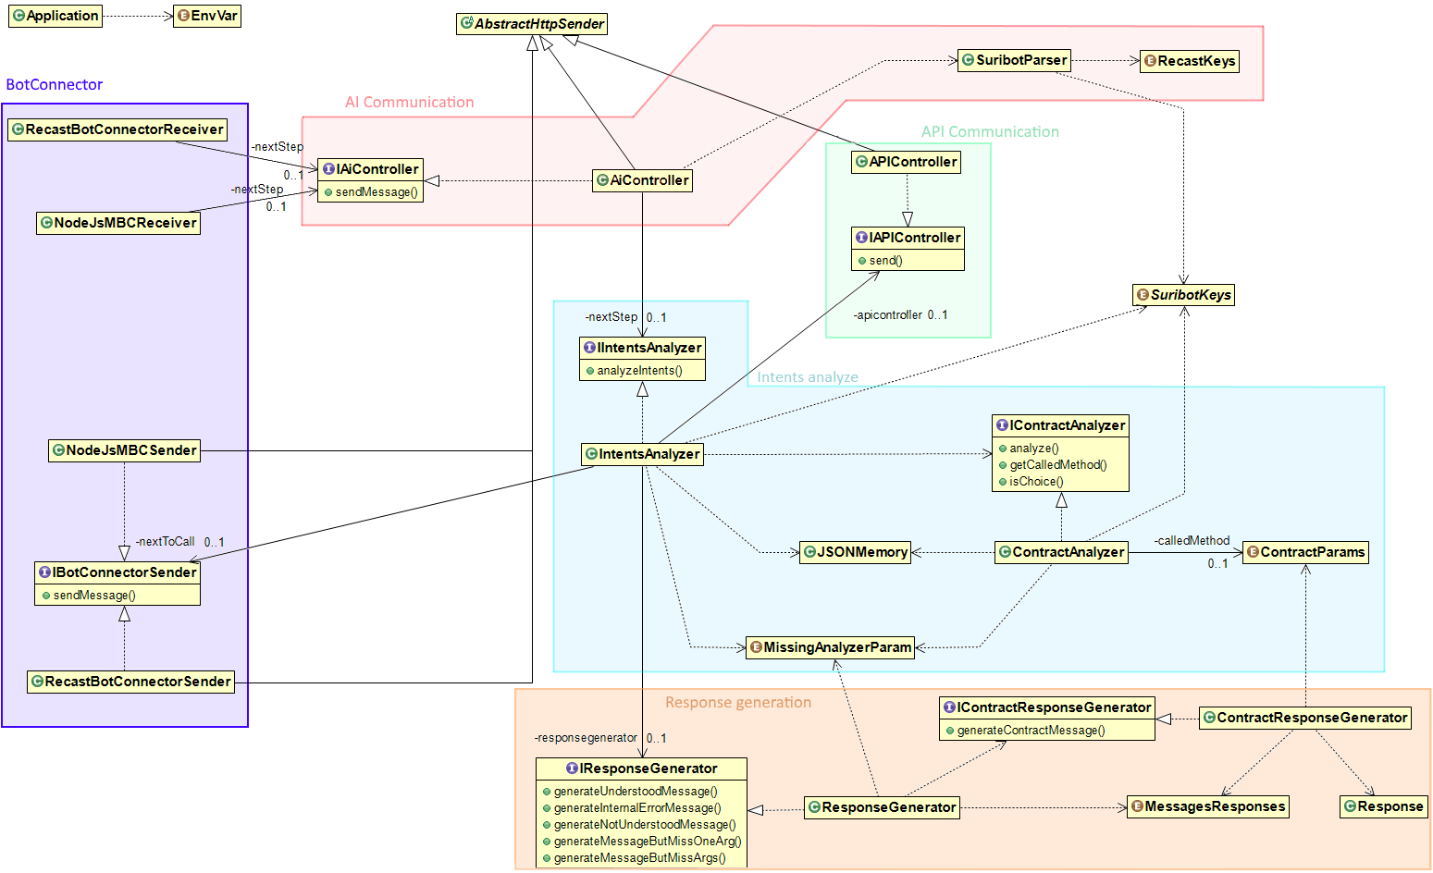
3 - Architecture du bot

Slide 15
Les solutions
Respecter les exigences
Vérifier d’éventuelles régressions
4 - Les tests
4.1. Validation de solution

Slide 16
Les solutions
+ 180 tests unitaires
4 - Les tests
4.2. Tests unitaires

Slide 17
Les solutions
+ 180 tests unitaires
Tests auto à chaque déploiement
Déploiement automatique
5 - Autres points
5.1. Intégration continue

Slide 18
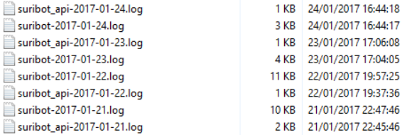
Les solutions
5 - Autres points
Système de logs journaliers

Slide 19
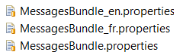
Les solutions
5 - Autres points
Système de logs journaliers
Gestion de plusieurs langues

Slide 20
Comparatifs
des “BotConnector”
Microsoft Bot Connector | Recast Bot Connector
- Support de plusieurs messageries - Requêtes plus complètes - Multinationale fiable | - Elaboration rapide d’un bot - Tutoriel clair - Disponibilité de l’équipe

Slide 21
Comparatifs
des “AI”
API.ai | Recast.ai
- Bonne gestion des liaisons entre mots - Modification centralisée des intents/entities | - Détection de langue (en cours) - Interface plus intuitive - Ne nécessite pas de compte Google

Slide 22
Les objectifs
Intégration à Facebook Messenger
Détection de langue
quelques détails à parfaire…

Slide 23
Les objectifs
API de cas métiers bouchonnée
Bot fonctionnel
Modularité et extensibilité
Intégration continue
Réutilisable
quelques détails à parfaire…
mais les principaux objectifs sont là.

Slide 24
Démonstration

Slide 25
1ère communication avec le bot

Slide 26
Demande information pour un paiement

Slide 27
RIB

Slide 28
Personnes assurées

Slide 29
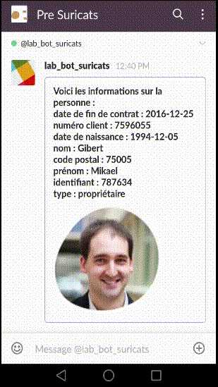
Informations sur Mikaël

Slide 30
API.AI + message en anglais

Slide 31
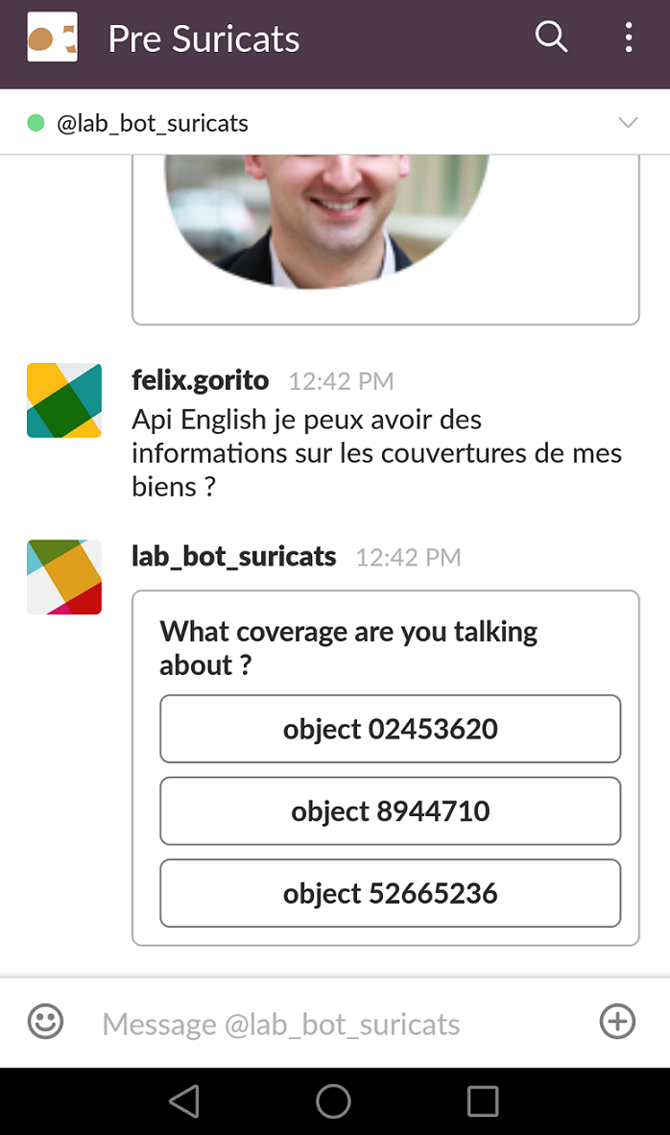
API.AI + message en anglais

Slide 32
Conclusion

Slide 33
Projet HelloSuribot
dirigé par Suricats Consulting
Anna Kostrikova
Félix Lima Gorito
Julien Margarido
_
UE PiSTL
M2 STL - UPMC
27 Janvier 2017

